Slide 1
Наукова школа
Григорія Васильовича
Терещука
Дослідження проблем технологічної
освіти і професійної педагогіки

Slide 2
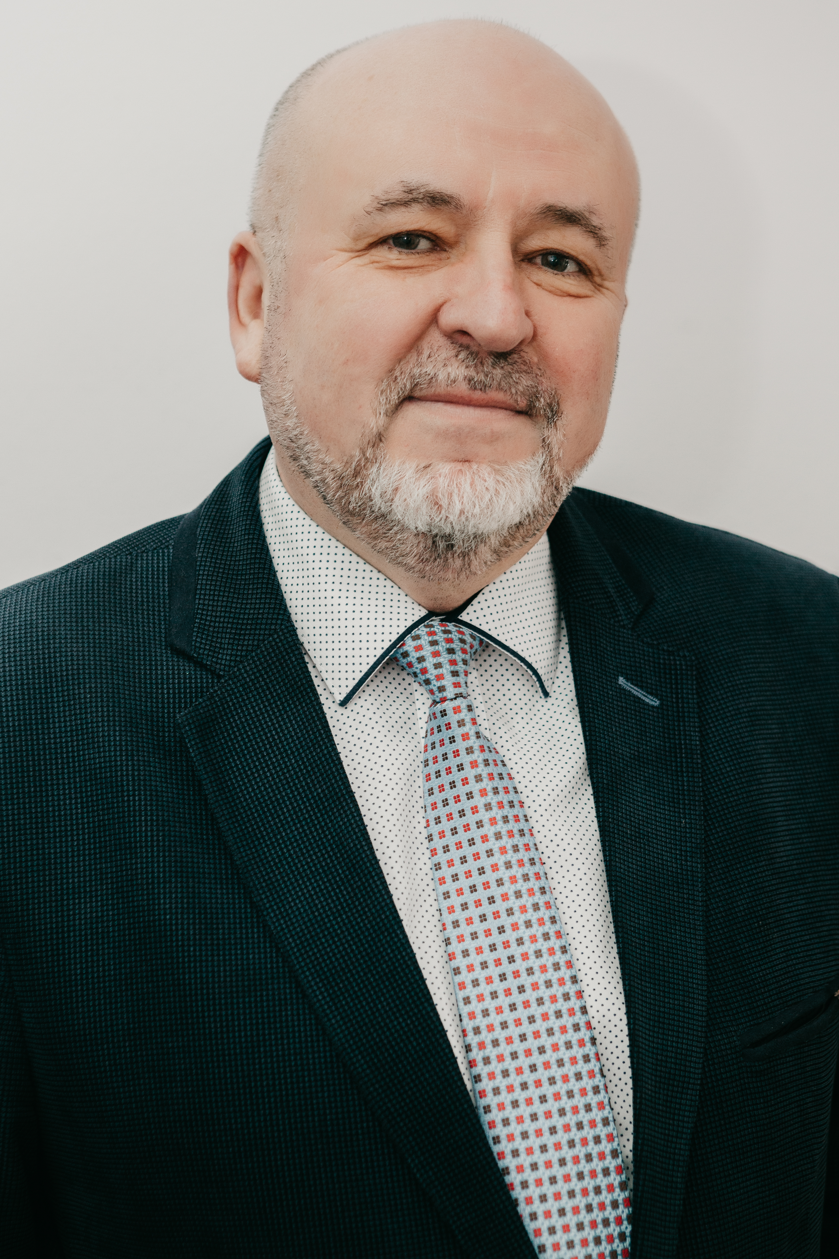
Григорій Васильович
Терещук
доктор педагогічних наук, професор, член-кореспондент НАПН України,
професор кафедри сфери обслуговування, технологій та охорони праці

Slide 3
1976 – закінчив Тернопільський педінститут, отримав кваліфікацію вчителя загальнотехнічних дисциплін і фізики.
1976 – після закінчення інституту працював вчителем фізики, астрономії, трудового навчання середньої школи у м. Скалаті, а потім середньої школи №7 м. Тернополя.
1978 – працює в Тернопільському педінституті.
1983 – захистив кандидатську дисертацію на тему: «Політехнічна спрямованість трудового навчання учнів 7–8 класів загальноосвітніх шкіл».
1983 – перейшов на посаду старшого викладача.
1993 – захистив докторську дисертацію на тему : "Дидактичні основи індивідуалізації трудового навчання учнів загальноосвітніх шкіл".
1994 – завідувач кафедри основ педагогічної майстерності Тернопільського педагогічного інституту.
1995 – проректор з наукової роботи і водночас професор, завідувач цієї кафедри.
1998–2015 – завідувач кафедри трудового навчання (зараз сфери обслуговування, технологій та охорони праці).

Slide 4
1998 – нагороджено знаком “Відмінник освіти України”.
1998–2010 – член і заступник голови експертної ради ВАК України з педагогічних наук.
2003 – обрано членом-кореспондентом НАПН України.
2006 – 2023 – перший проректор ТНПУ ім. В. Гнатюка.
2006–2012 – член експертної ради з освіти ДАК.
Член редколегії всеукраїнського журналу «Трудова підготовка в закладах освіти» та інших видань.
Головний редактор видання «Наукові записки Тернопільського педуніверситету. Серія: педагогіка».
Голова вченої спеціалізованої ради Д 58.05 .01, член вченої спеціалізованої ради Д 58.05.01 із захисту дисертацій на здобуття наукових ступенів доктора і кандидата педагогічних наук.
2011 – нагороджено «Знаком Петра Могили».
2015 – заслужений працівник освіти України.
2021 – орден «За заслуги» третього ступеня.
2021 – призначено головою докторської ради.
За його керівництва захищено 13 докторських і 23 кандидатських дисертації.

Slide 5
Визначальне кредо :
«Прагнеш стати європейцем,
то стань насамперед українцем!»
Наукові дослідження : науково-дослідна робота з теорії і методики трудового навчання та виховання, проблеми політехнічної освіти в середній школі, індивідуалізація навчання, зміст трудової підготовки школярів, ступенева підготовка майбутніх фахівців технологічної освіти.

Slide 6
«Григорій Терещук – завжди у гущі молоді. Він справедливо розглядає студента крізь призму активного партнерства. Воно, ніби наскрізь відчинене вікно, з якого можна спостерігати навчальний процес і його учасників.»
«… навчання для Григорія Терещука – це система, де побудова змісту навчання та його здійснення творить цілісну модель. Вона передбачає свідоме виконання програми виховання, що базується на
шкалі трансцендентних вартостей, національних, родинних, екологічних і загальногромадянських цінностей.»
Микола Зимомря, доктор філологічних наук,
член Національної спілки письменників України
«… Проф. Терещук Г. В. здійснив вагомий внесок у запровадження Європейської кредитної трансферно-накопичувальної системи, виступав з пропозиціями до Концепції розвитку неперервної педагогічної освіти України, нормативних документів МОН, є співавтором державного стандарту з технологічної освіти.
Терещук Г.В. – відомий в Україні і за її межами вчений-педагог,
організатор освітнього процесу на інноваційних підходах і стандартах
Європейського простору вищої освіти, експерт численних наукових проектів, рецензент дисертаційних досліджень і наукових публікацій.»
Титаренко В. М., Цина А. Ю.

Slide 7
Наукова діяльність
Григорія Васильовича Терещука
1983 р. – захистив кандидатську дисертацію на тему :
«Політехнічна спрямованість трудового навчання учнів 7–8 класів загальноосвітніх шкіл».
1993 р. – захистив докторську дисертацію на тему :
«Дидактичні основи індивідуалізації трудового навчання учнів загальноосвітніх шкіл».

Slide 8
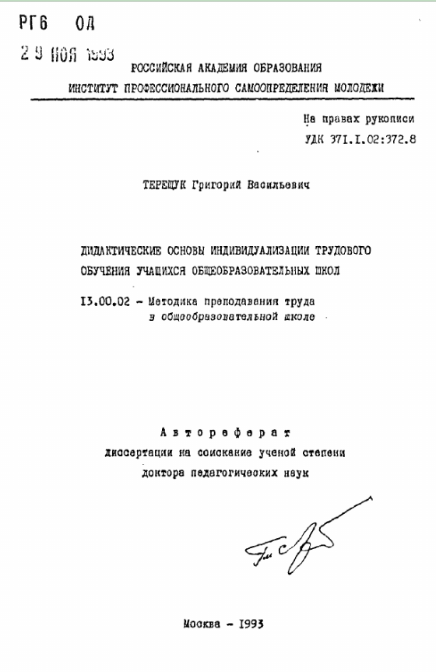
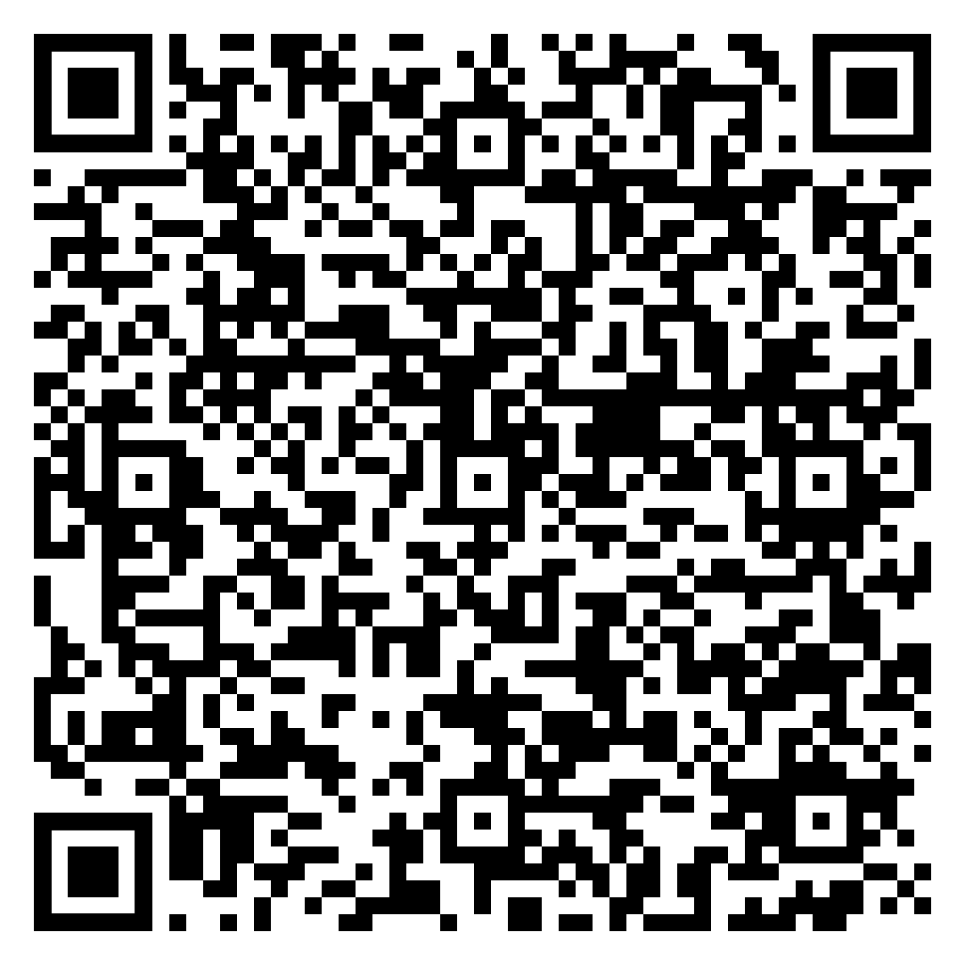
Автореферат на здобуття наукового ступеня доктора педагогічних наук

Slide 9
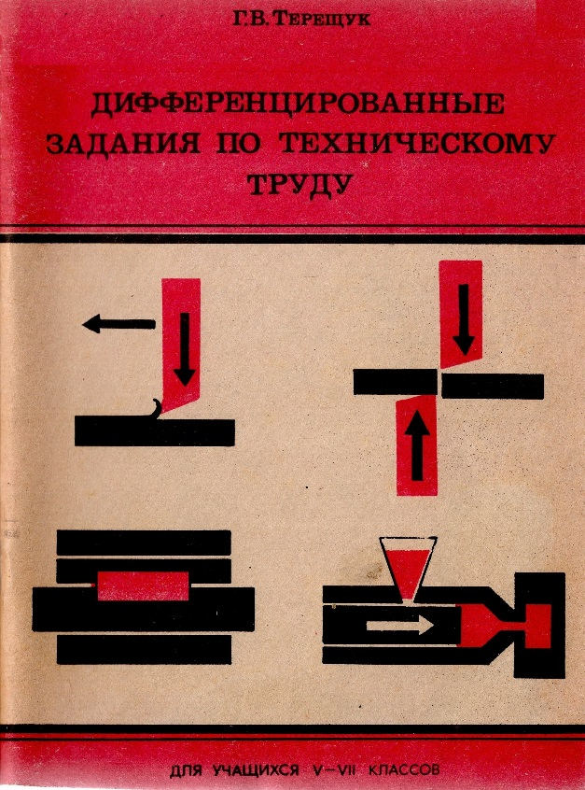
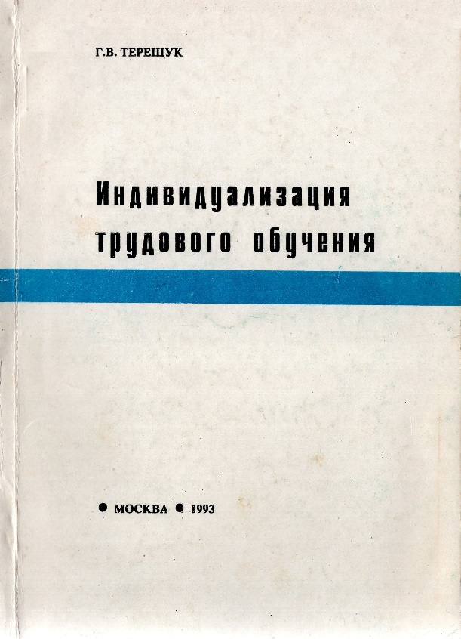
Науковий доробок професора Г. В. Терещука
Автор та співавтор понад 180 праць, у тому числі монографій, посібників, статей у наукових виданнях, що індексуються в міжнародних наукометричних базах Scopus і Web of Science.
Монографії

Slide 10
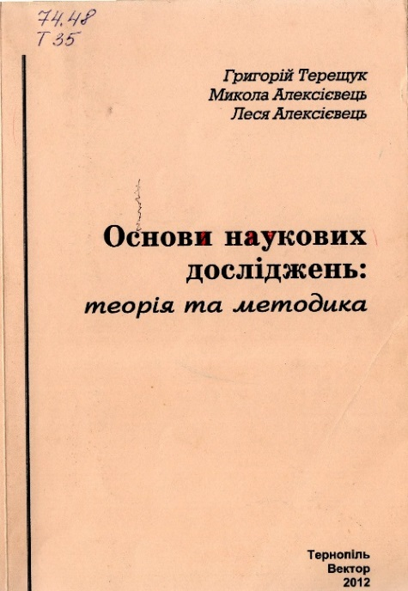
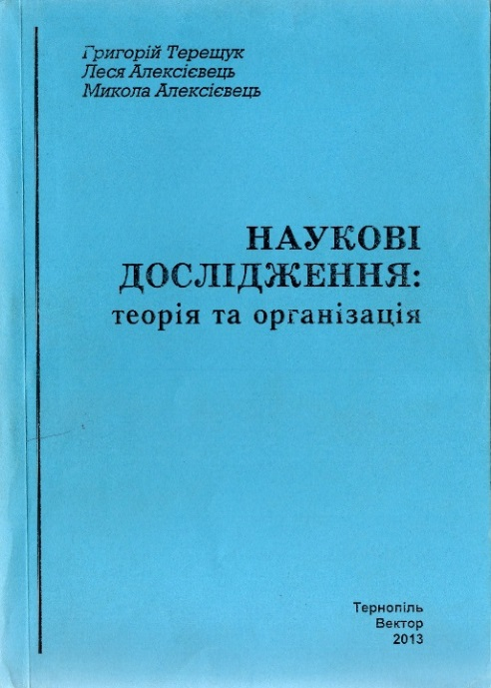
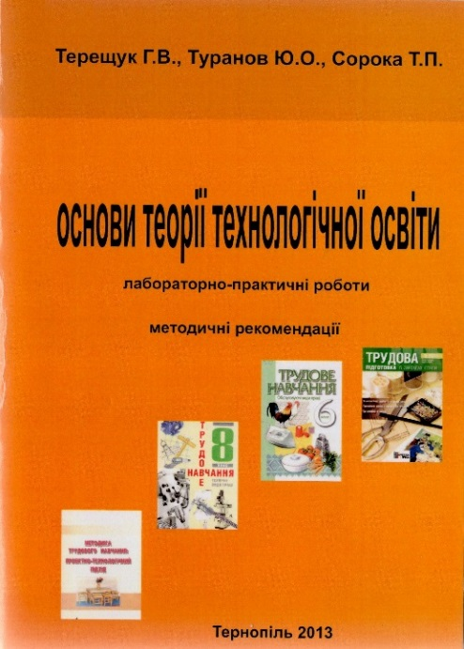
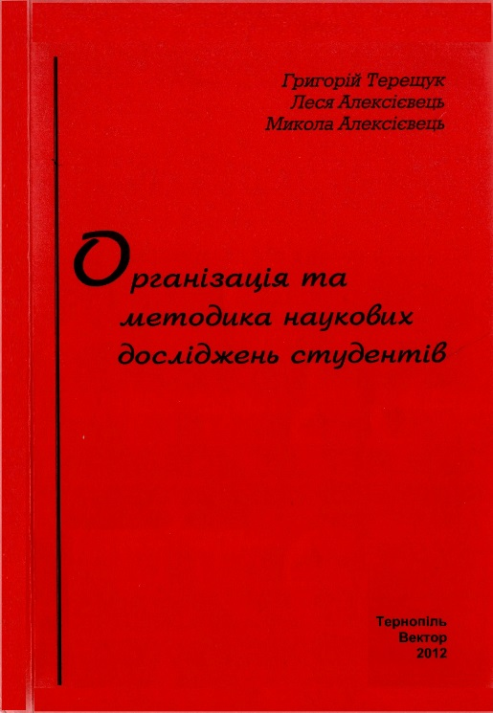
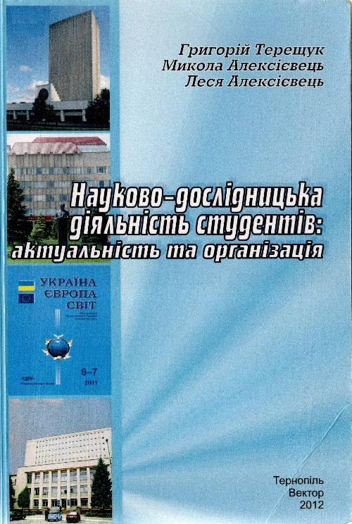
Видання вченого у співавторстві

Slide 11
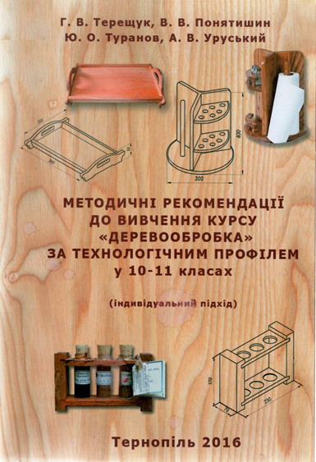
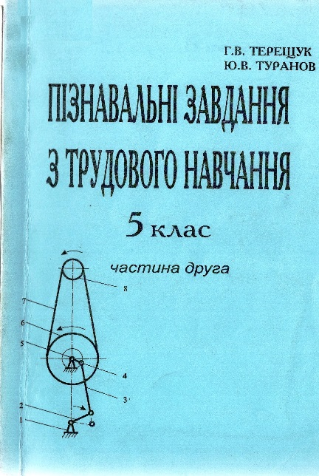
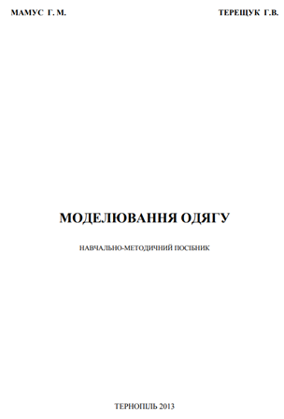
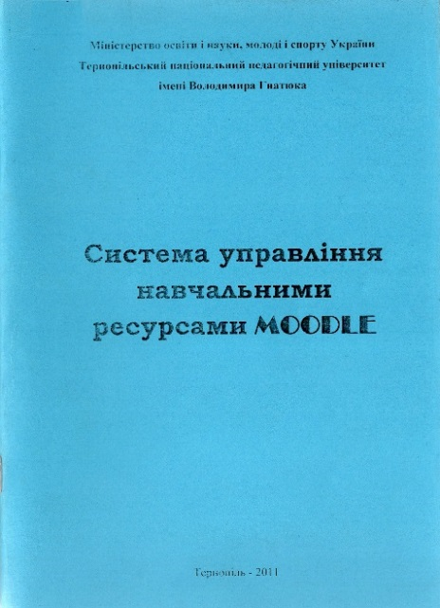
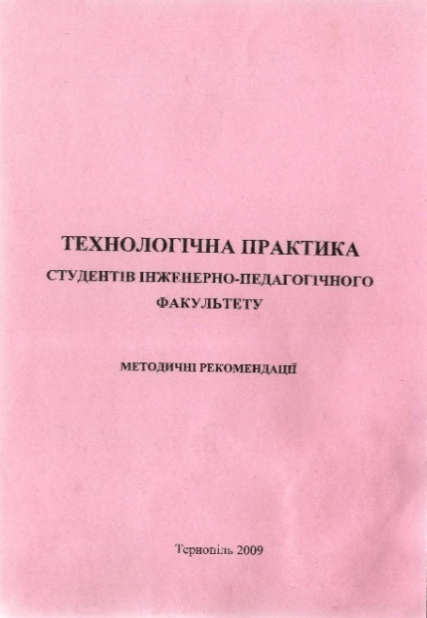
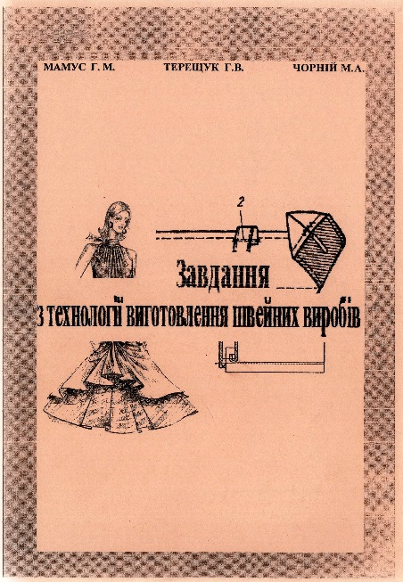
Навчальні видання у
співавторстві

Slide 12
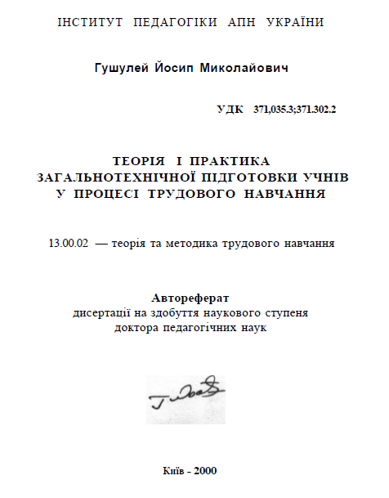
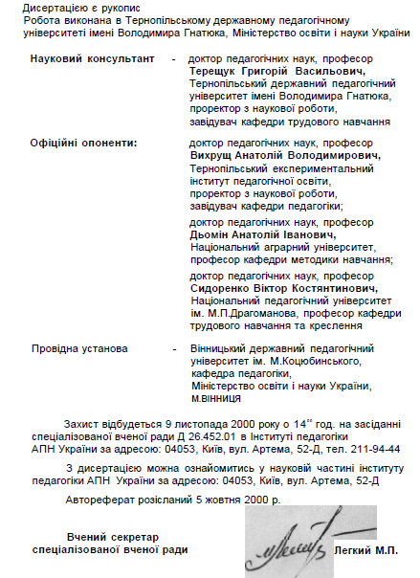
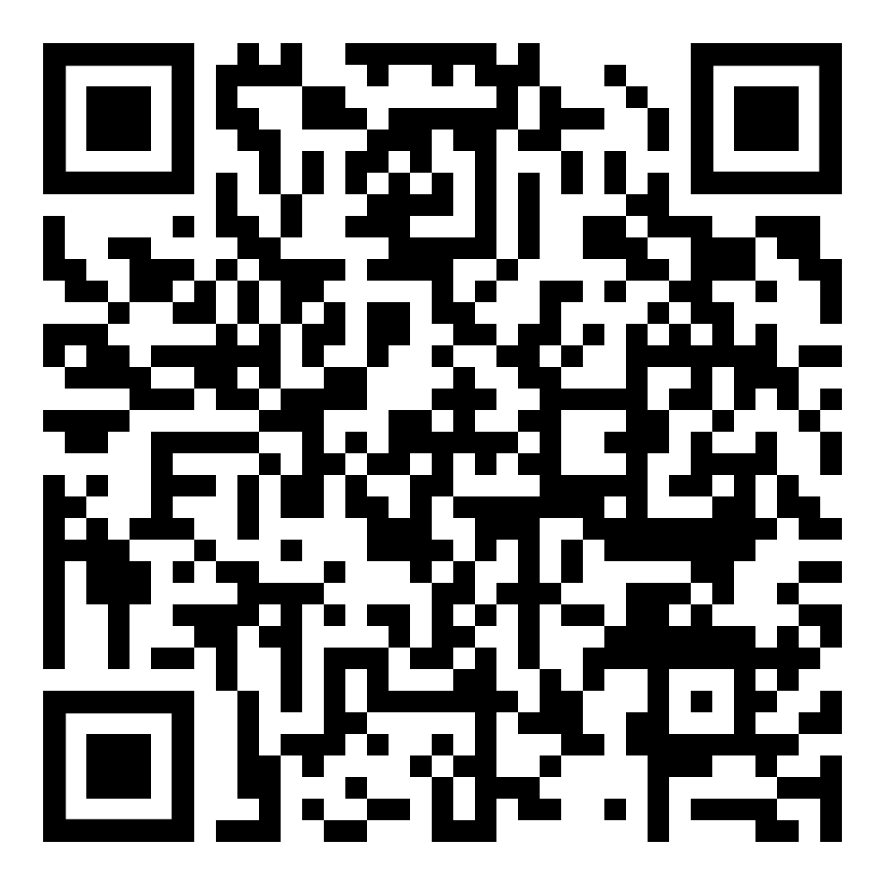
Науковий консультант докторських дисертацій
Гушулей Й. М. Теорія і практика загальнотехнічної підготовки учнів у процесі трудового навчання: 13.00.02 - теорія і методика трудового навчання. Київ, 2000

Slide 13
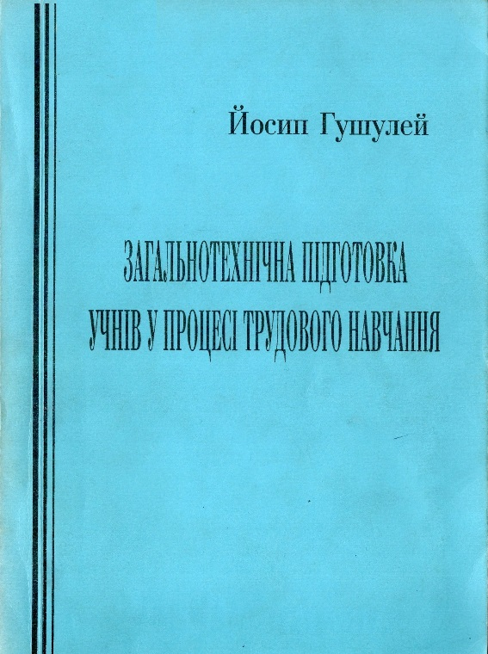
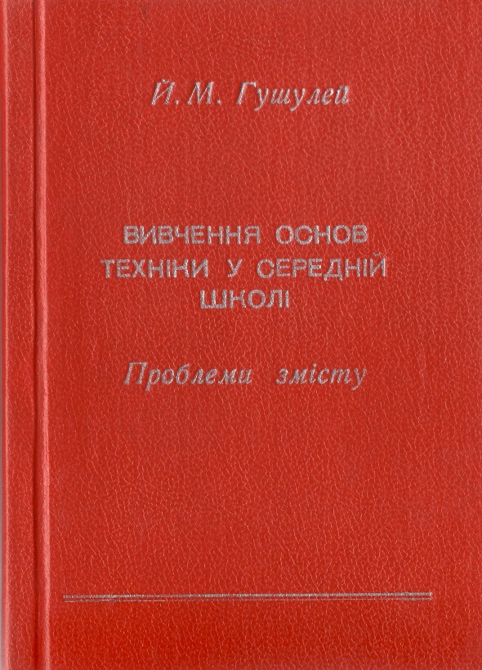
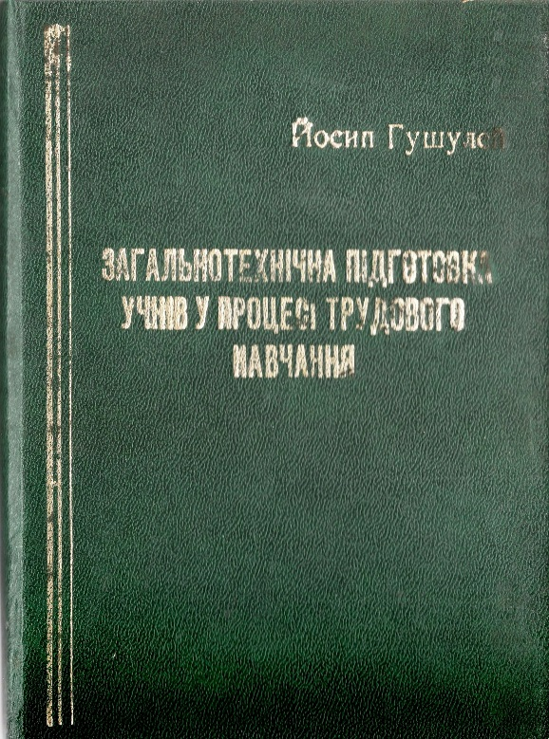
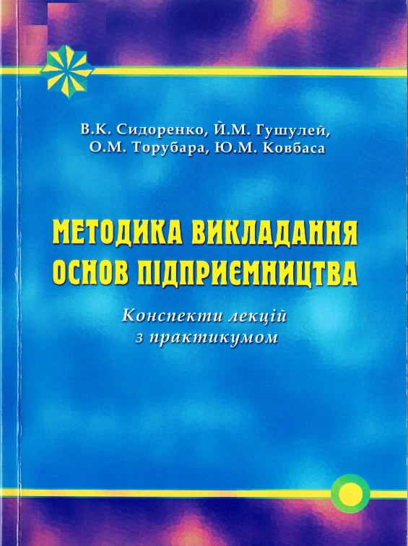
Праці Й. М. Гушулей

Slide 14
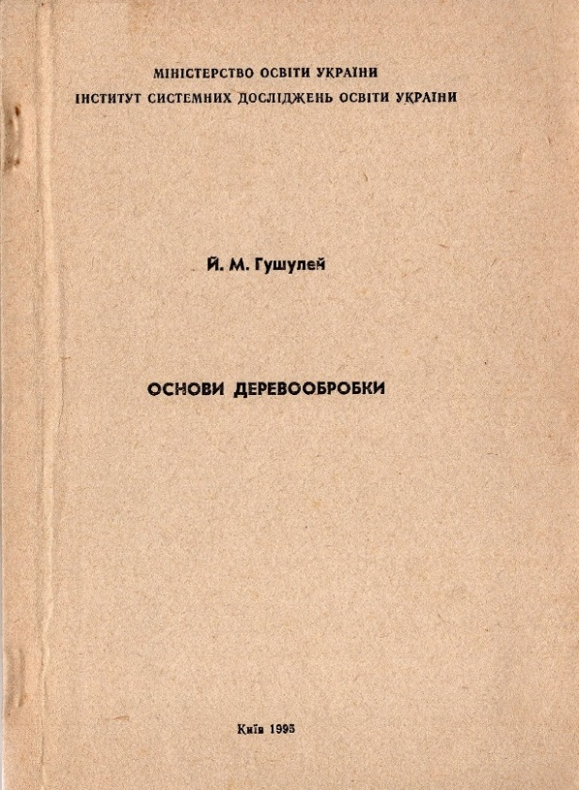
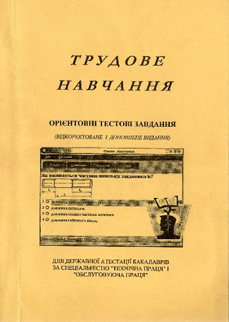
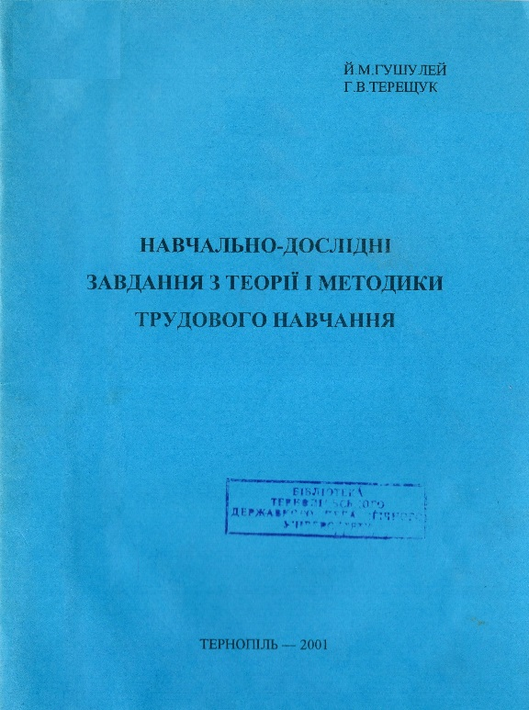
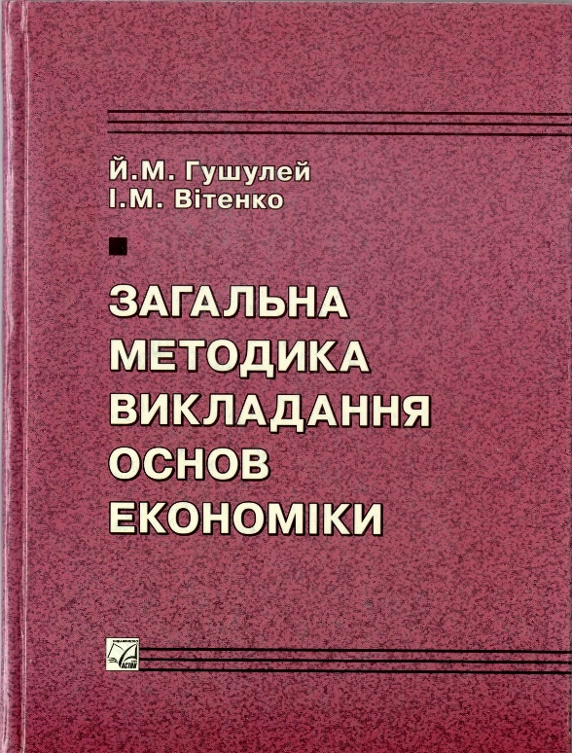

Slide 15
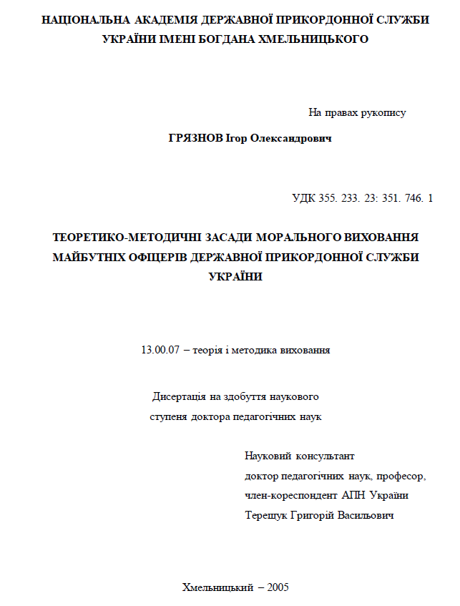
Грязнов І. О. Теоретико-методичні засади морального виховання майбутніх офіцерів Державної прикордонної служби України : 13.00.07 - теорія і методика виховання. Хмельницький, 2005

Slide 16
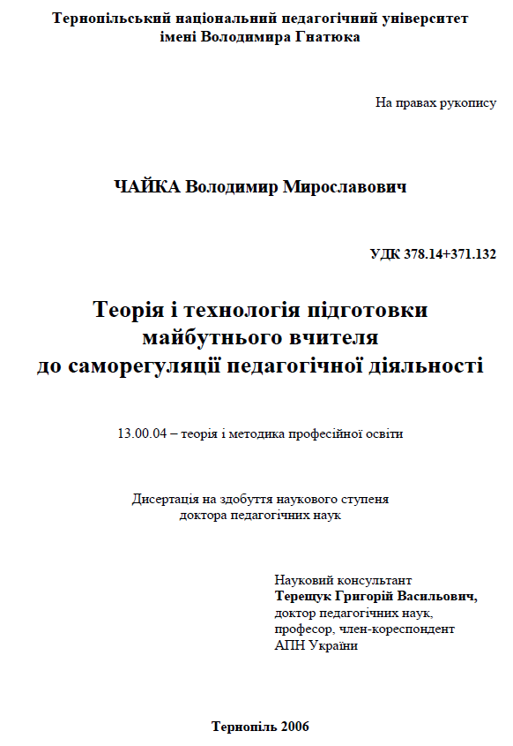
Чайка В. М. Теорія і технологія підготовки майбутнього вчителя до саморегуляції педагогічної діяльності : 13.00.04 - теорія і методика професійної освіти. Тернопіль, 2006

Slide 17
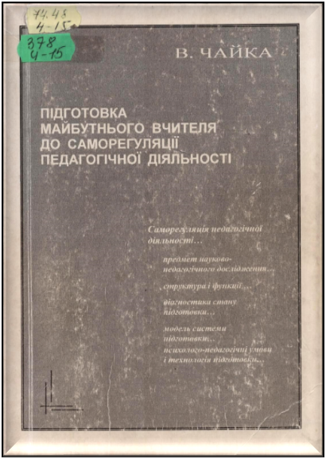
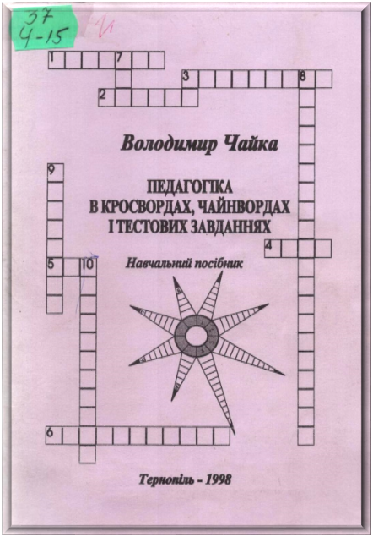
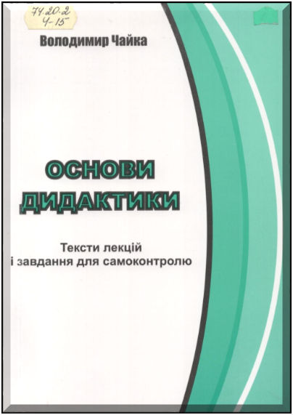
Праці В. М. Чайки

Slide 18
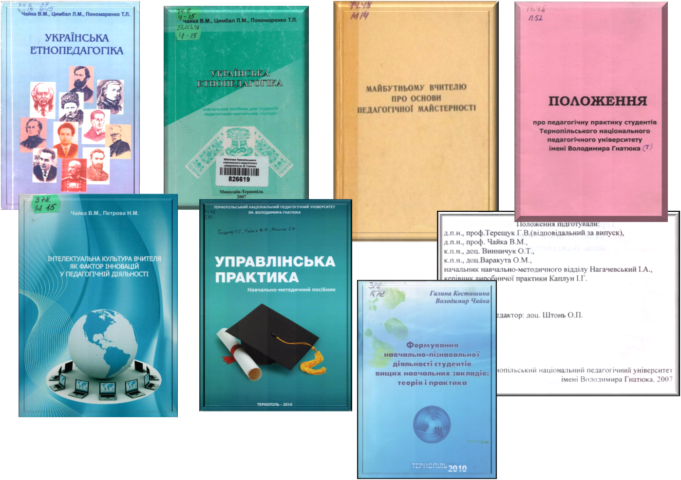

Slide 19
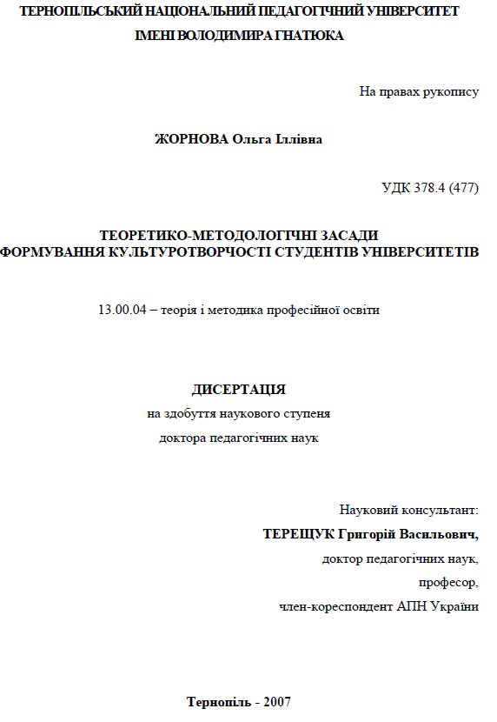
Жорнова О. І. Теоретико-методологічні засади формування культуротворчості студентів університетів : 13.00.04 - теорія і методика професійної освіти. Тернопіль, 2007

Slide 20
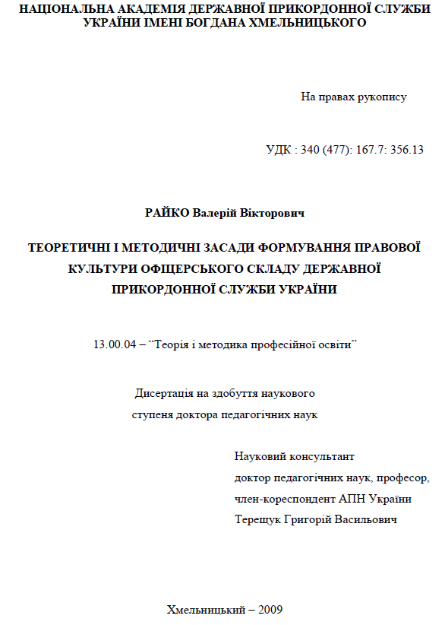
Райко В. В. Теоретичні і методичні засади формування правової культури офіцерського складу Державної прикордонної служби України : 13.00.04 - теорія і методика професійної освіти. Хмельницький, 2009

Slide 21
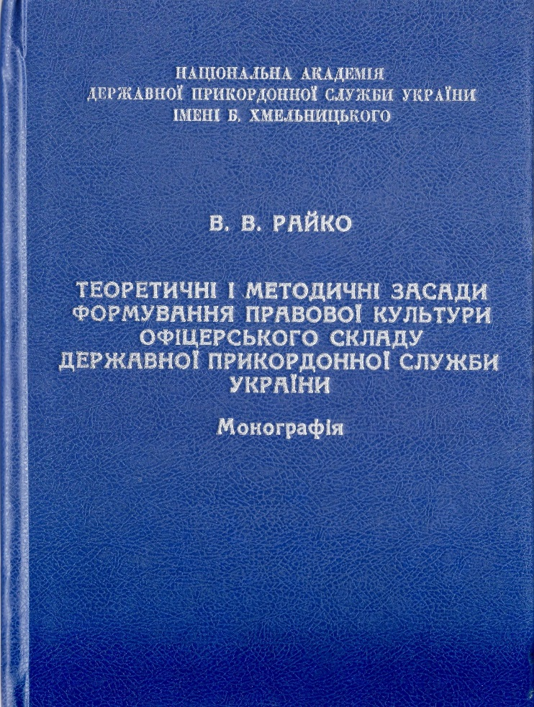
Праці В. В. Райко

Slide 22
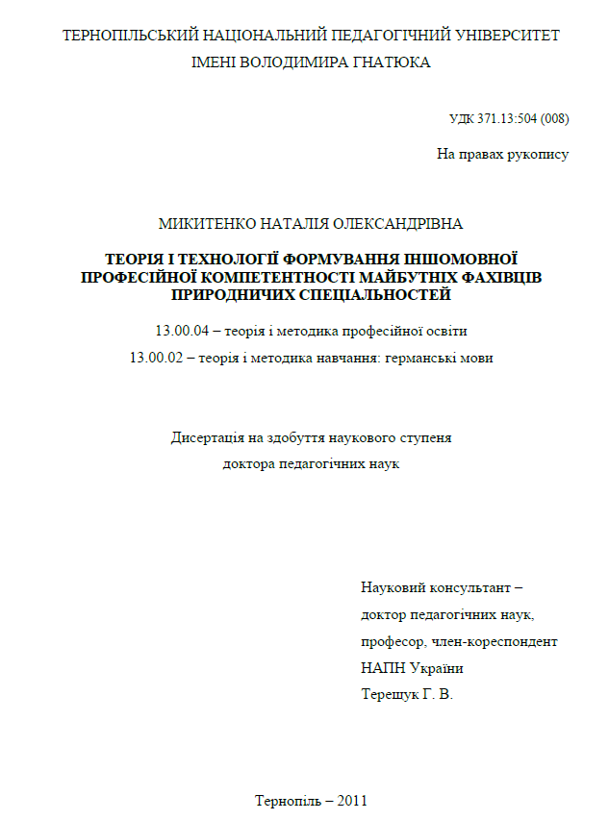
Микитенко Н. О. Теорія і технології формування іншомовної професійної компетентності майбутніх фахівців природничого профілю : 13.00.02/13.00.04 - теорія і методика навчання / теорія і методика професійної освіти. Тернопіль, 2011

Slide 23
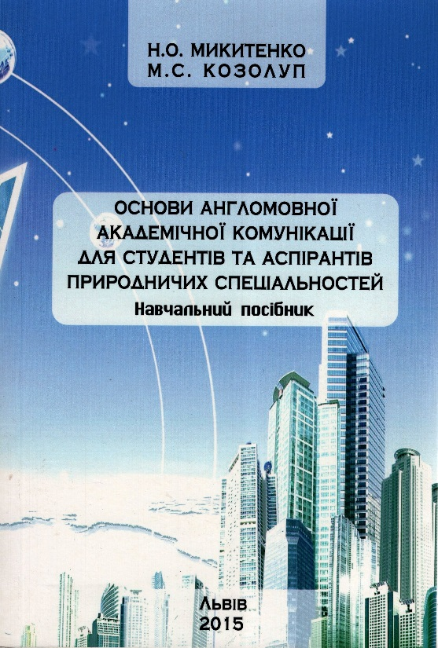
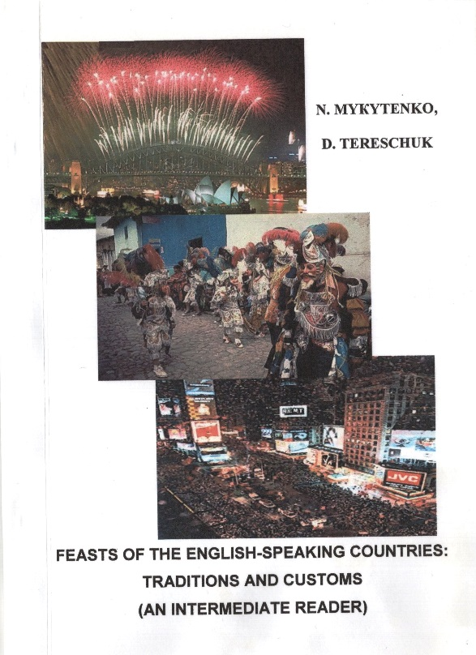
Праці Н. О. Микитенко

Slide 24
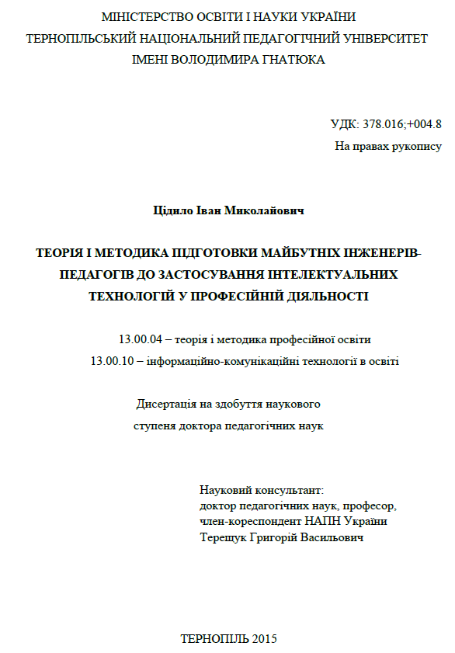
Цідило І. М. Теорія і методика підготовки майбутніх інженерів-педагогів до застосування інтелектуальних технологій у професійній діяльності : 13.00.04 / 13.00.10 - теорія і методика професійної освіти/інформаційно-комунікаційні технології в освіті. Тернопіль, 2015

Slide 25
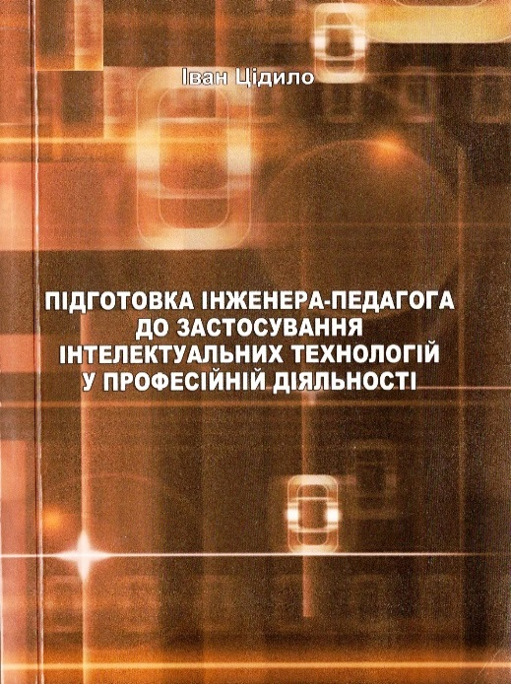
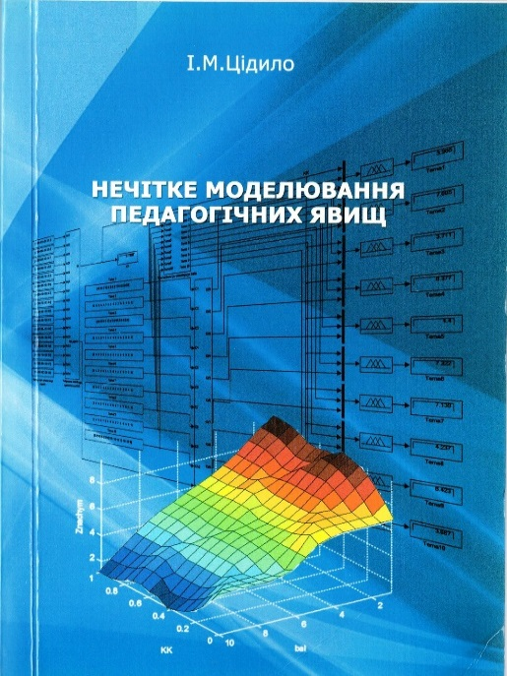
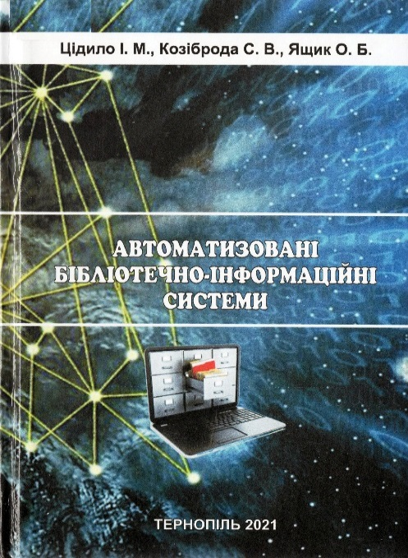
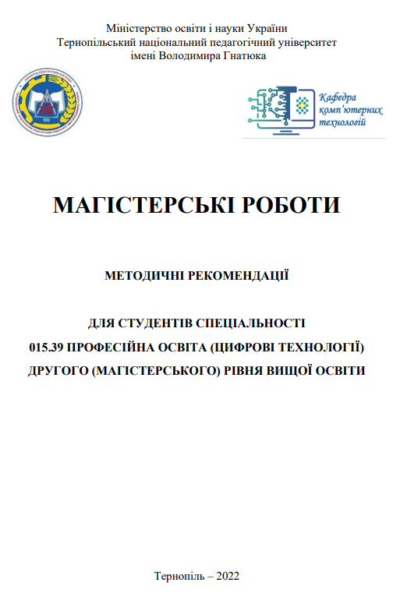
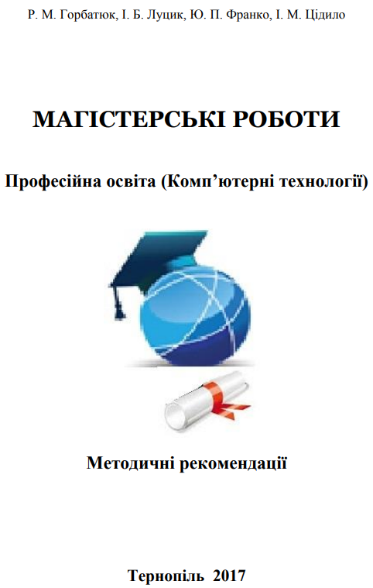
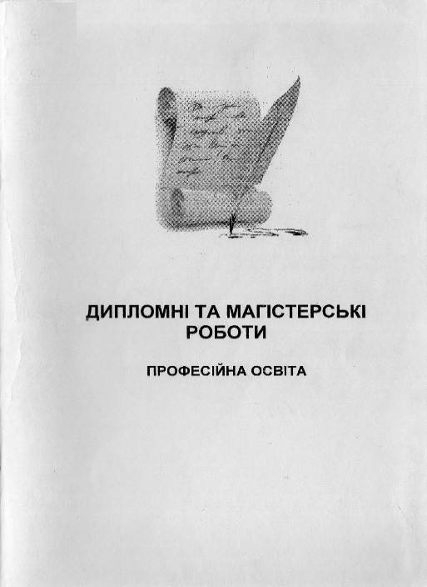
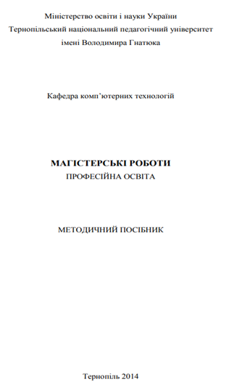
Праці І. М. Цідило

Slide 26
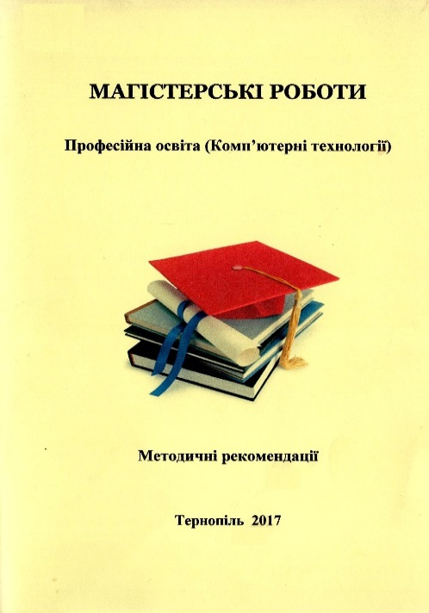
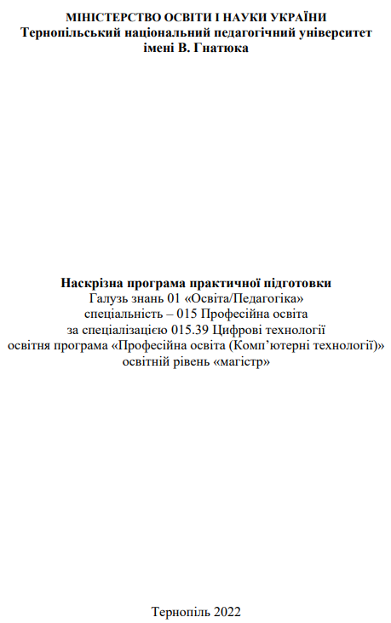
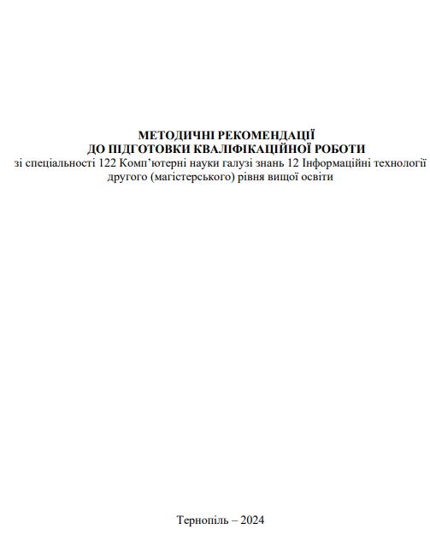

Slide 27
Олійник М. І. Теоретико-методичні засади підготовки майбутніх фахівців дошкільної освіти в країнах Східної Європи : 13.00.01 – загальна педагогіка та історія педагогіки. Тернопіль, 2016

Slide 28
Праці М. І. Олійник

Slide 29
Біницька К. М. Тенденції розвитку професійної підготовки майбутніх учителів початкової освіти у країнах Східної Європи : 13.00.01 – загальна педагогіка та історія педагогіки. Тернопіль, 2018.

Slide 30
Праці К. М. Біницької

Slide 31
Бучківська Г. В. Система професійної підготовки майбутніх учителів початкових класів на засадах народного декоративно-ужиткового мистецтва : 13.00.04 – теорія і методика професійної освіти. Тернопіль, 2019.

Slide 32
Праці Г. В. Бучківської

Slide 33
Аверіна К. С. Теоретико-методологічні засади розвитку соціальної активності майбутніх фахівців соціономічних професій : 13.00.01 - загальна педагогіка та історія педагогіки. Тернопіль, 2021.

Slide 34
Праці К. С. Аверіної

Slide 35
Лупак Н. М. Теорія і практика формування комунікативної компетентності майбутніх учителів мистецьких спеціальностей на засадах інтермедіальної технології : 13.00.04 - теорія і методика професійної освіти. Тернопіль, 2021.

Slide 36
Праці Н. М. Лупак

Slide 38
Бойко М. М. Теоретико-методичні засади управління якістю професійної підготовки майбутнього вчителя в педагогічних університетах: 13.00.06 - теорія і методика управління освітою. Тернопіль, 2024.

Slide 39
Праці М. М. Бойко

Slide 40
Науковий керівник кандидатських дисертацій
Волос М. М. Формування музично-естетичних орієнтацій молодших школярів в умовах сім'ї : 13.11.01 – теорія і методика професійної освіти. Тернопіль, 1999.

Slide 41
Прокопович Б. А. Зміст і методика навчання народним художнім ремеслам майбутніх учителів трудового навчання : 13.00.02 - теорія і методика навчання. Київ, 2000.

Slide 42
Солоненко Н. С. Зміст і методика навчання менеджменту учнів 10-11 класів загальноосвітніх шкіл : 13.00.02 – теорія і методика навчання. Тернопіль, 2000.

Slide 43
Мамус Г. М. Розвиток технічних здібностей майбутніх вчителів трудового навчання у процесі конструювання та моделювання швейних виробів (методичний аспект) : 13.00.02 – теорія і методика навчання. Тернопіль, 2001.

Slide 44
Праці Г. М. Мамус

Slide 46
Гаврищак Г. Р. Дидактичні умови реалізації індивідуального підходу до учнів у процесі вивчення креслення в загальноосвітній школі : 13.00.02 – теорія і методика навчання. Тернопіль, 2004.

Slide 47
Праці Г. Р. Гаврищак

Slide 48
Ороновська Л. Д. Педагогічні умови прилучення молодших школярів до духовних цінностей на уроках музики : 13.00.07 – теорія і методика виховання. Тернопіль, 2006.

Slide 49
Праці Л. Д. Ороновської

Slide 50
Цідило І. М. Дидактичні умови індивідуалізації трудового навчання учнів 8-9 класів засобами інформаційних технологій : 13.00.02 - теорія і методика навчання. Тернопіль, 2006.

Slide 51
Обух О. С. Педагогічні умови реалізації індивідуального підходу до учнів 5-6 класів у процесі проектування та виготовлення виробів з текстильних матеріалів : 13.00.02 – теорія і методика навчання. Тернопіль, 2007.

Slide 52
Сорока Т. П. Зміст і методика трудового навчання учнів 5-7 класів загальноосвітньої школи в Україні (друга половина XX століття) : 13.00.02 - теорія і методика навчання. Тернопіль, 2007.

Slide 53
Праці Т. П. Сороки

Slide 55
Гриненко І. В. Педагогічні умови розвитку креативності майбутніх учителів гуманітарного профілю у процесі фахової підготовки : 13.00.04 – теорія і методика професійної освіти. Тернопіль, 2008

Slide 56
Праці І. В. Гриненко

Slide 57
Курач М. С. Педагогічні умови реалізації міжпредметних зв'язків у художньо-трудовій підготовці майбутніх учителів трудового навчання : 13.00.04 – теорія і методика професійної освіти. Тернопіль, 2008.

Slide 58
Пришляк О. Ю. Професійна підготовка соціальних педагогів у вищих навчальних закладах Німеччини : 13.00.04 – теорія і методика професійної освіти. Тернопіль, 2008.

Slide 59
Праці О. Ю. Пришляк

Slide 60
Шимків І. В. Моніторинг якості освіти в школах Німеччини другої половини ХХ століття : 13.00.01 – загальна педагогіка та історія педагогіки. Тернопіль, 2008.

Slide 61
Праці І. В. Шимків

Slide 62
Нагорнюк Л. Є. Формування іншомовної професійної комунікативної компетентності майбутніх журналістів у процесі фахової підготовки: 13.00.04 – теорія і методика професійної освіти. Тернопіль, 2009.

Slide 63
Праці Л. Є. Нагорнюк

Slide 64
Бичок А. В. Формування культури професійного спілкування майбутніх фахівців міжнародного бізнесу і менеджменту : 13.00.04 – теорія і методика професійної освіти. Тернопіль, 2010

Slide 65
Праці А. В. Бичок

Slide 66
Іваньо Ю. Ю. Підготовка учнів 8-9 класів до вибору професій типу "людина - художній образ" у взаємодії загальноосвітньої школи та коледжу мистецтв : 13.00.07– теорія і методика виховання. Тернопіль, 2011.

Slide 67
Закордонець Н. І. Система професійної підготовки майбутніх фахівців сфери туризму в Швейцарії : 13.00.04 – теорія і методика професійної освіти. Тернопіль, 2013.

Slide 68
Праці Н. І. Закордонець

Slide 69
Стельмащук О. З. Підготовка майбутніх учителів дизайну і технології у вищих навчальних закладах Великої Британії : 13.00.04 – теорія і методика професійної освіти. Тернопіль, 2002.

Slide 70
Жорняк Н. Є. Формування полікультурної складової професійної підготовки майбутніх фахівців сфери туризму у вищих навчальних закладах Канади : 13.00.04 – теорія і методика професійної освіти. Тернопіль, 2013.

Slide 71
Кричківська О. В. Формування міжкультурної комунікативної компетентності майбутніх фахівців зовнішньоекономічної діяльності: 13.00.04 – теорія і методика професійної освіти. Тернопіль, 2015.

Slide 72
Праці О. В. Кричківської

Slide 73
Мусійовська О. Ф. Дидактичні умови використання технологій комбінованого навчання іноземних мов студентів технічних спеціальностей: 13.00.09 - теорія навчання. Тернопіль, 2016.

Slide 74
Уруський А. В. Методика реалізації індивідуального підходу до навчання старшокласників за технологічним профілем : 13.00.02 - теорія і методика навчання. Тернопіль, 2016.

Slide 75
Праці А. В. Уруського

Slide 76
Сокотов Ю. В. Конструкторсько-технологічна підготовка майбутніх столярів в умовах професійно-технічного училища : 13.00.04 – теорія і методика професійної освіти. Тернопіль, 2020.

Slide 77
Праці Ю. В. Сокотова

Slide 78
Праці науковців

Slide 79
Опонування кандидатських і докторських дисертацій
Авраменко О. Б. Формування культури праці в учнів 5-9 класів на уроках трудового навчання : 13.00.02. Умань, 2005.
Дзямко В. Й. Формування стохастичних уявлень в учнів 1-6 класів у процесі вивчення природничо-математичних дисциплін : 13.00.09. Ужгород, 2006.
Іванчук А. В. Підготовка майбутніх учителів трудового навчання до керівництва технічною творчістю школярів : 13.00.04. Вінниця, 2005.
Мальничук В. П. Формування техніко-конструкторських знань і вмінь учнів сільської школи в позаурочний час : 13.00.02. Вінниця, 2004.
Матвийчук А. Я. Формирование технико-конструкторских знаний и умений у учащихся 7-9 классов : 13.00.02. Винница, 1998.
Носаченко Т. Б. Формування в молодших школярів конструктивних умінь у процесі навчання образотворчого мистецтва і художньої праці : 13.00.02. Київ, 2006.
Сидоренко О. Д. Розвиток художньо-творчих умінь і навичок майбутніх учителів трудового навчання в процесі професійної підготовки : 13.00.02. Київ, 2006.
Ящук С. М. Організація проектно-технологічної діяльності учнів основної школи
на уроках трудового навчання : 13.00.02. Умань. 2004.
Ильчишин В. А. Формирование технико-конструкторских знаний и умений у учащихся 7-9 классовтами со стопы : 13.0002 / 14.01.03. Киев, 1998.

Slide 80
Науковці України:
http://irbis-nbuv.gov.ua/ASUA/1259473
Вікіпедія:
https://uk.wikipedia.org/wiki/Терещук_Григорій_Васильович
Академічні тексти України:
https://uacademic.info/ua
Національний репозитарій академічних текстів:
https://nrat.ukrintei.ua/
Репозитарій Тернопільського національного педагогічного університету імені Володимира Гнатюка:
http://dspace.tnpu.edu.ua/browse?type=author&order=ASC&rpp=20&value=Терещук%2C+Григорій+Васильович

Slide 81
Підготували працівниці НБ ТНПУ ім. В. Гнатюка
Г. Б. Гулей,
І. Г. Лецкалюк,
О. І. Шанайда,
О. Я. Кульчицька
За матеріалами фонду бібліотеки та відкритих джерел мережі “Інтернет”.
2025 р.

